Slide 1
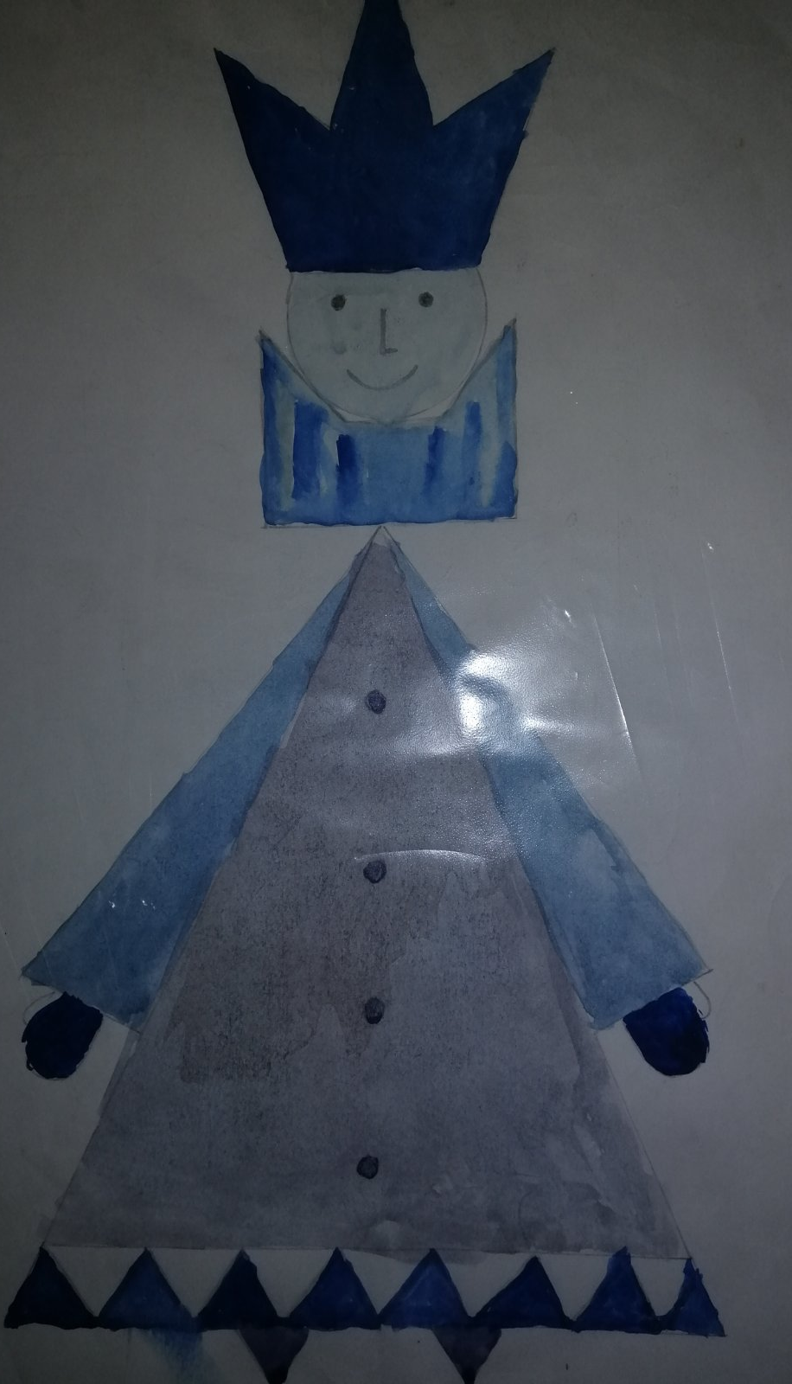
Повторюємо геометричні фігури на площині.
Поняття периметр (Р) многокутника

Slide 2
Назвіть геометричні фігури.
А
пряма
О
К
М
відрізок
О
В
промінь

Slide 3
1дм = 10СМ
10дм = 1М
1м = 100СМ
М дм см

Slide 4
м дм см
(• 10)
Якщо перетворюємо більші одиниці в менші, домножаємо дане число на 10.
(: 10)
Якщо перетворюємо менші одиниці в більші, ділимо дане число на 10.
4м + 70дм + 12м =
4м + 7м + 12м =

Slide 5
Вправа 3
Ст.52
Види кутів
Прямий кут
Гострий кут
Тупий кут

Slide 6
А
В
D
С
Прямокутник – це чотирикутник,
у якого всі кути прямі.

Slide 7
N
T
P
R
Квадрат – це прямокутник,
у якого всі сторони рівні (однакові).

Slide 8
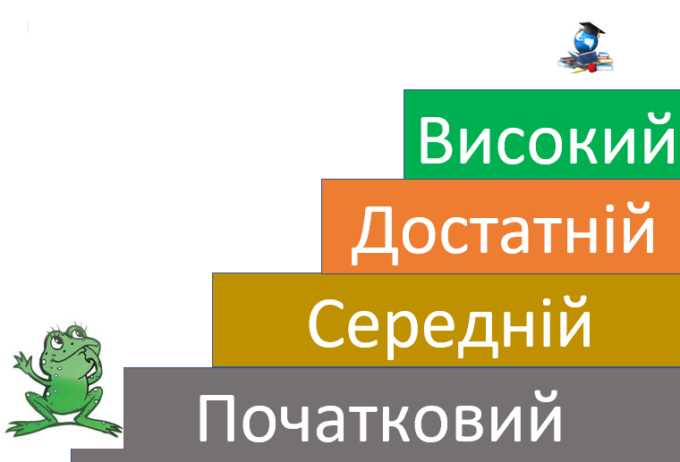
Периметр (Р) многокутника - це сума довжин усіх його сторін.
Вправа 9 (ст 53)

Slide 9
Ст. 53 вивчити визначення прямокутника, квадрата, периметра.

